Slide 1
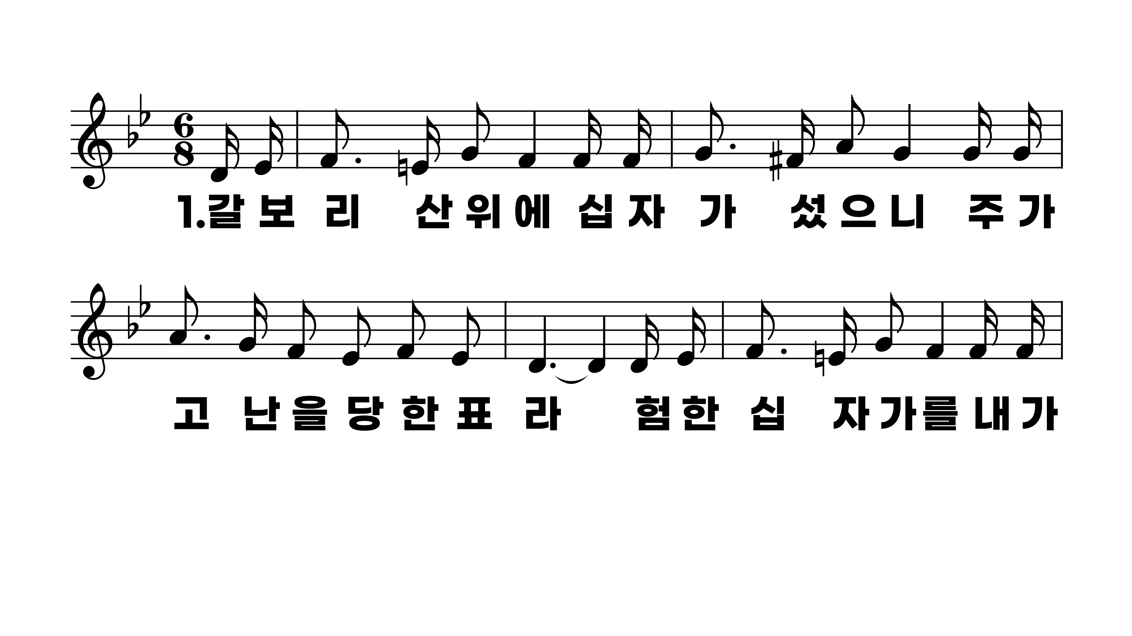
150장 갈보리산 위에
1.갈보리산위
2.멸시천대받
3.험한십자가
4.주님예비하

Slide 2
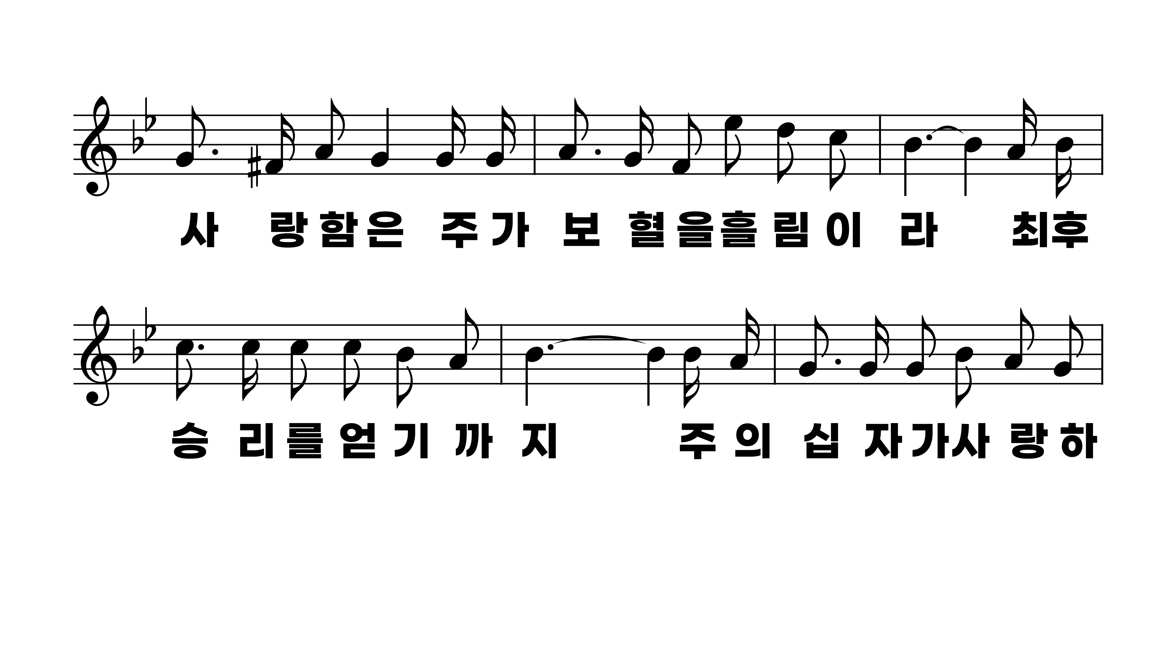
150장 갈보리산 위에
1.갈보리산위
2.멸시천대받
3.험한십자가
4.주님예비하

Slide 3
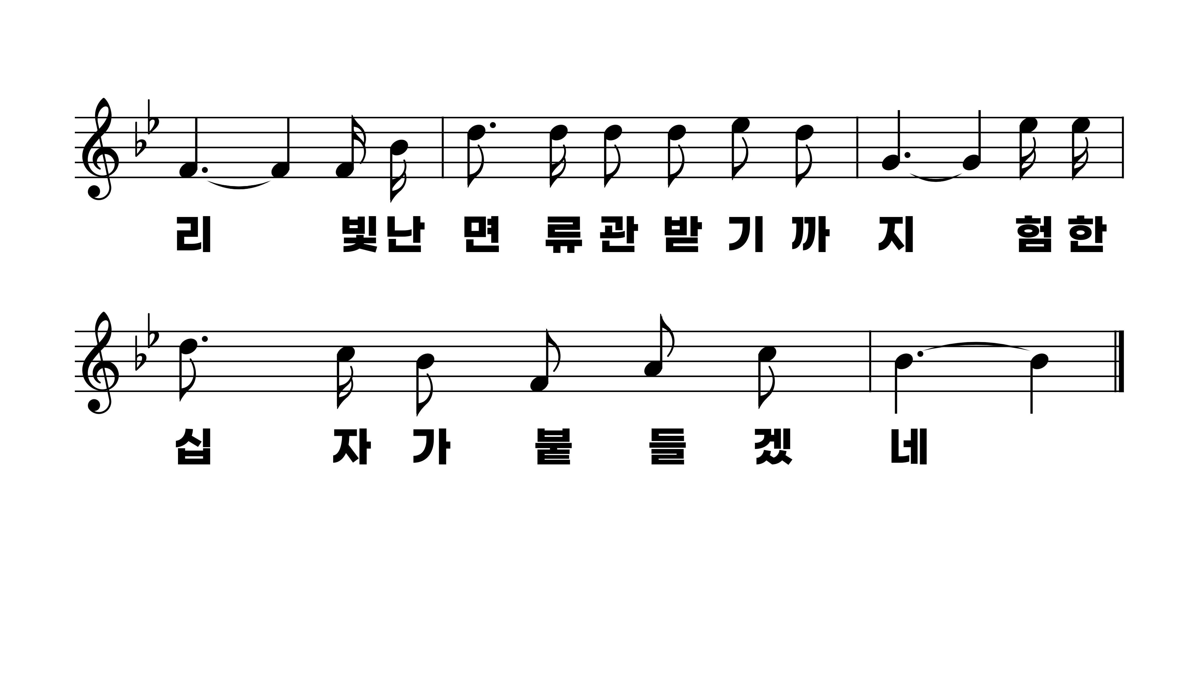
150장 갈보리산 위에
1.갈보리산위
2.멸시천대받
3.험한십자가
4.주님예비하

Slide 4
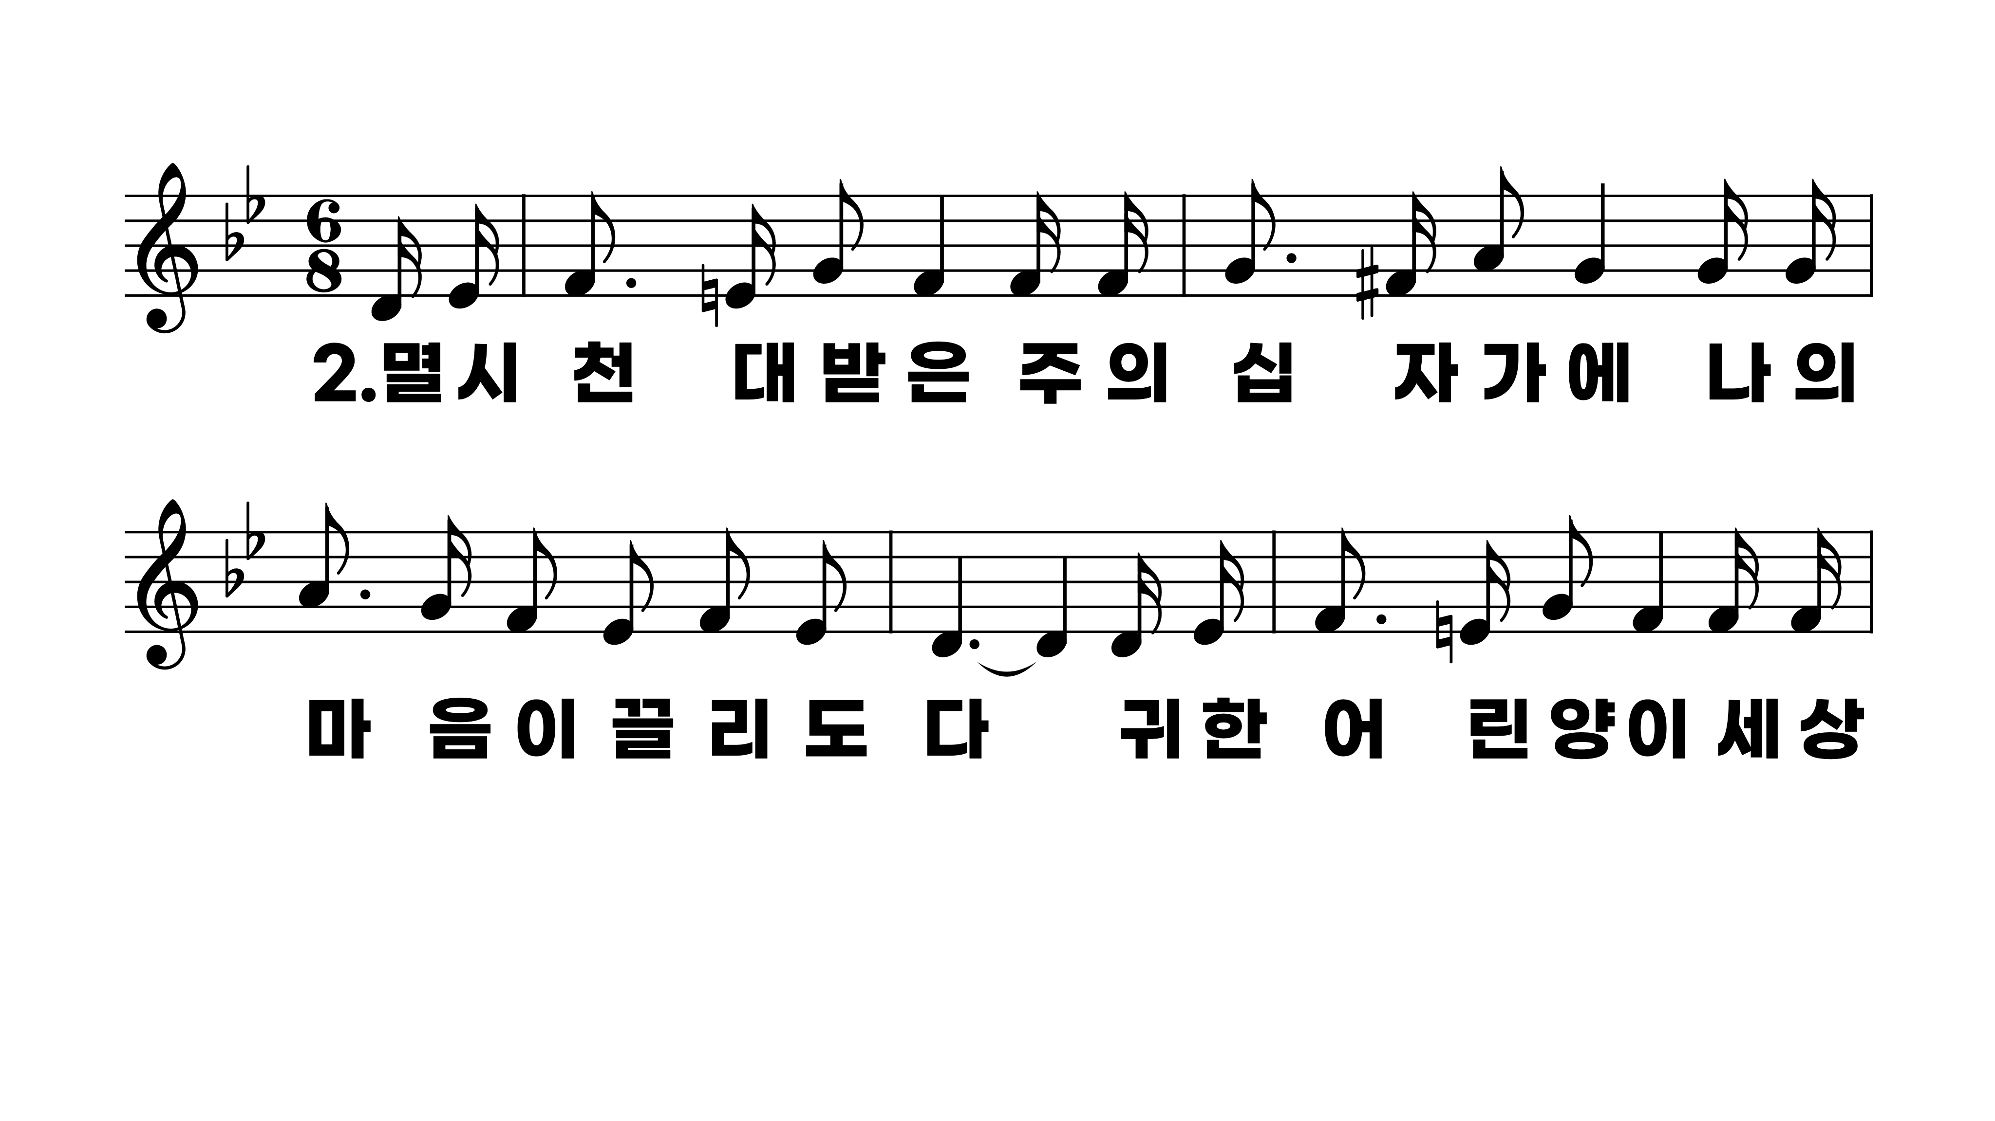
150장 갈보리산 위에
1.갈보리산위
2.멸시천대받
3.험한십자가
4.주님예비하

Slide 5
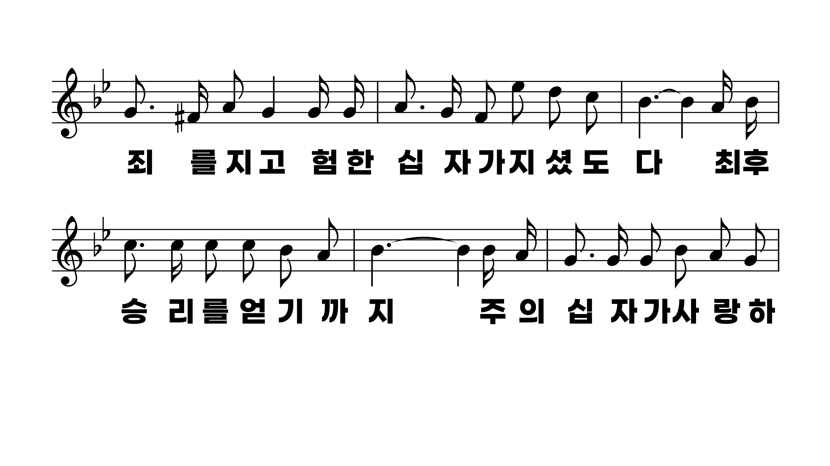
150장 갈보리산 위에
1.갈보리산위
2.멸시천대받
3.험한십자가
4.주님예비하

Slide 6
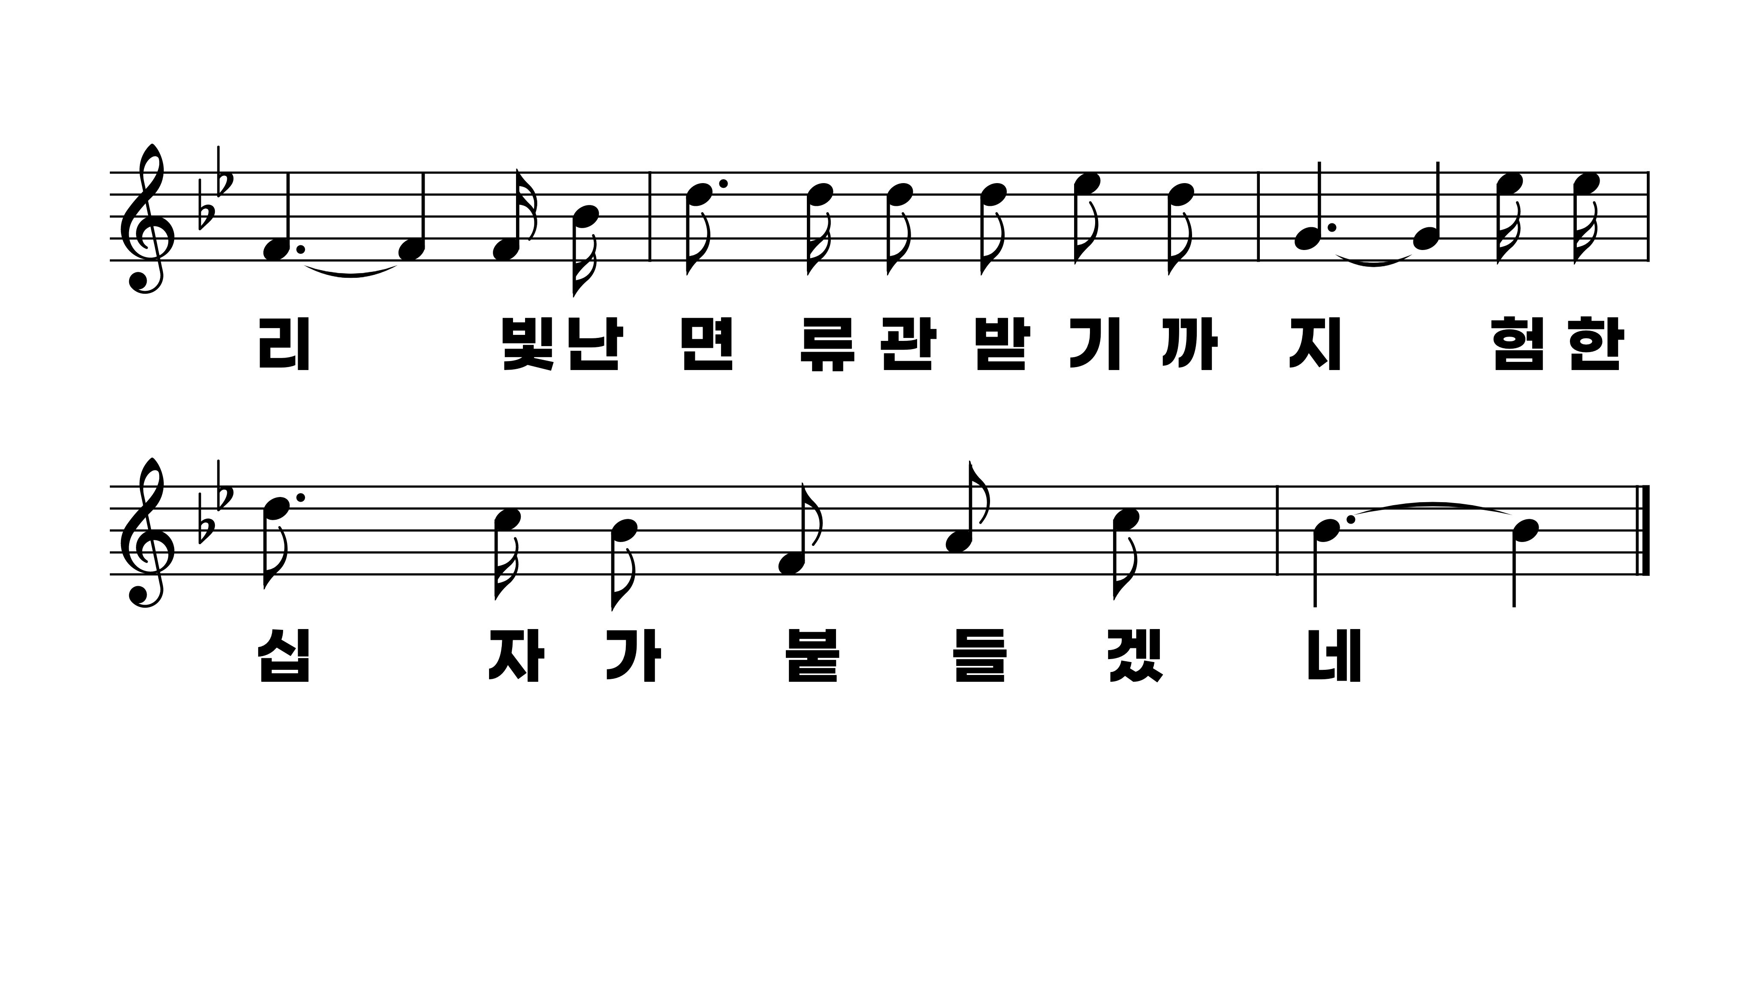
150장 갈보리산 위에
1.갈보리산위
2.멸시천대받
3.험한십자가
4.주님예비하

Slide 7
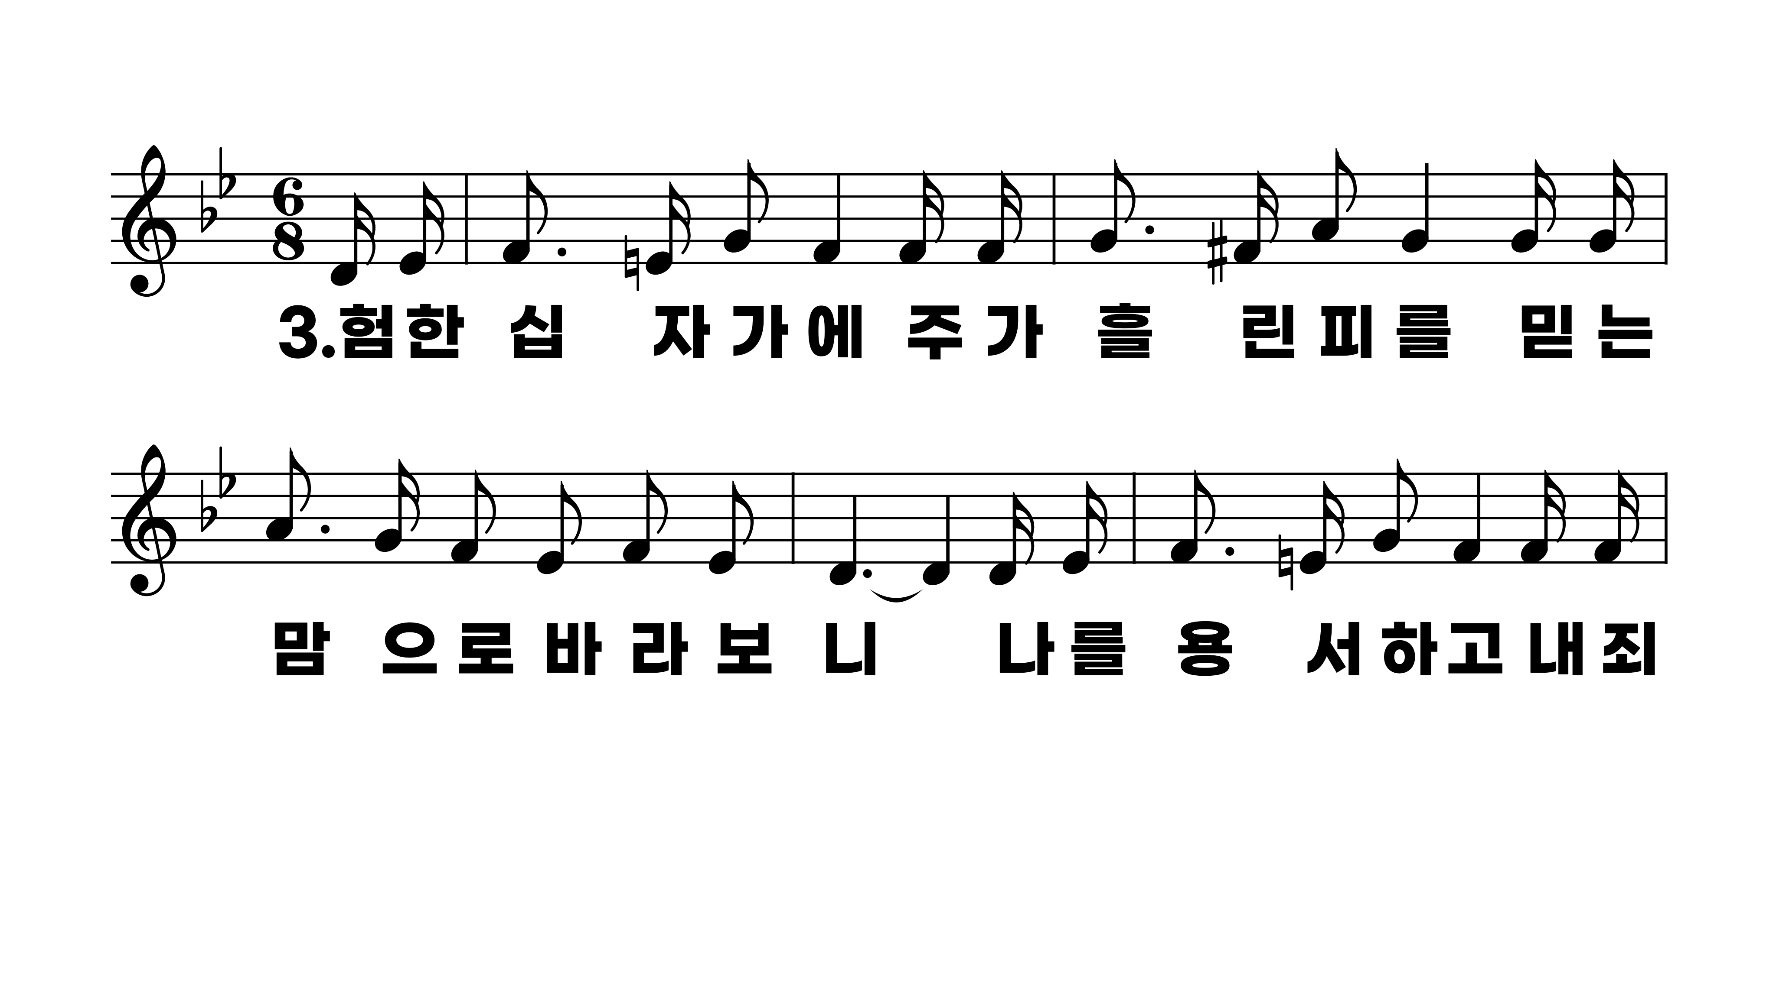
150장 갈보리산 위에
1.갈보리산위
2.멸시천대받
3.험한십자가
4.주님예비하

Slide 8
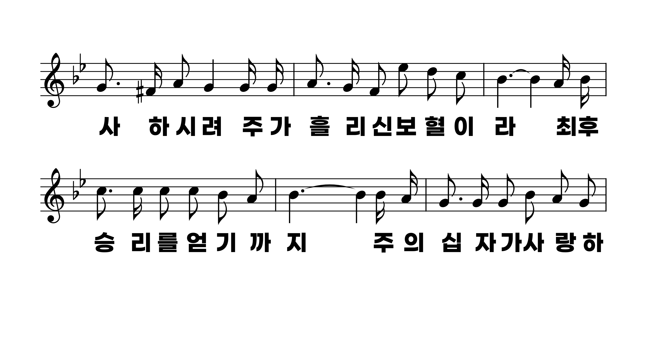
150장 갈보리산 위에
1.갈보리산위
2.멸시천대받
3.험한십자가
4.주님예비하

Slide 9
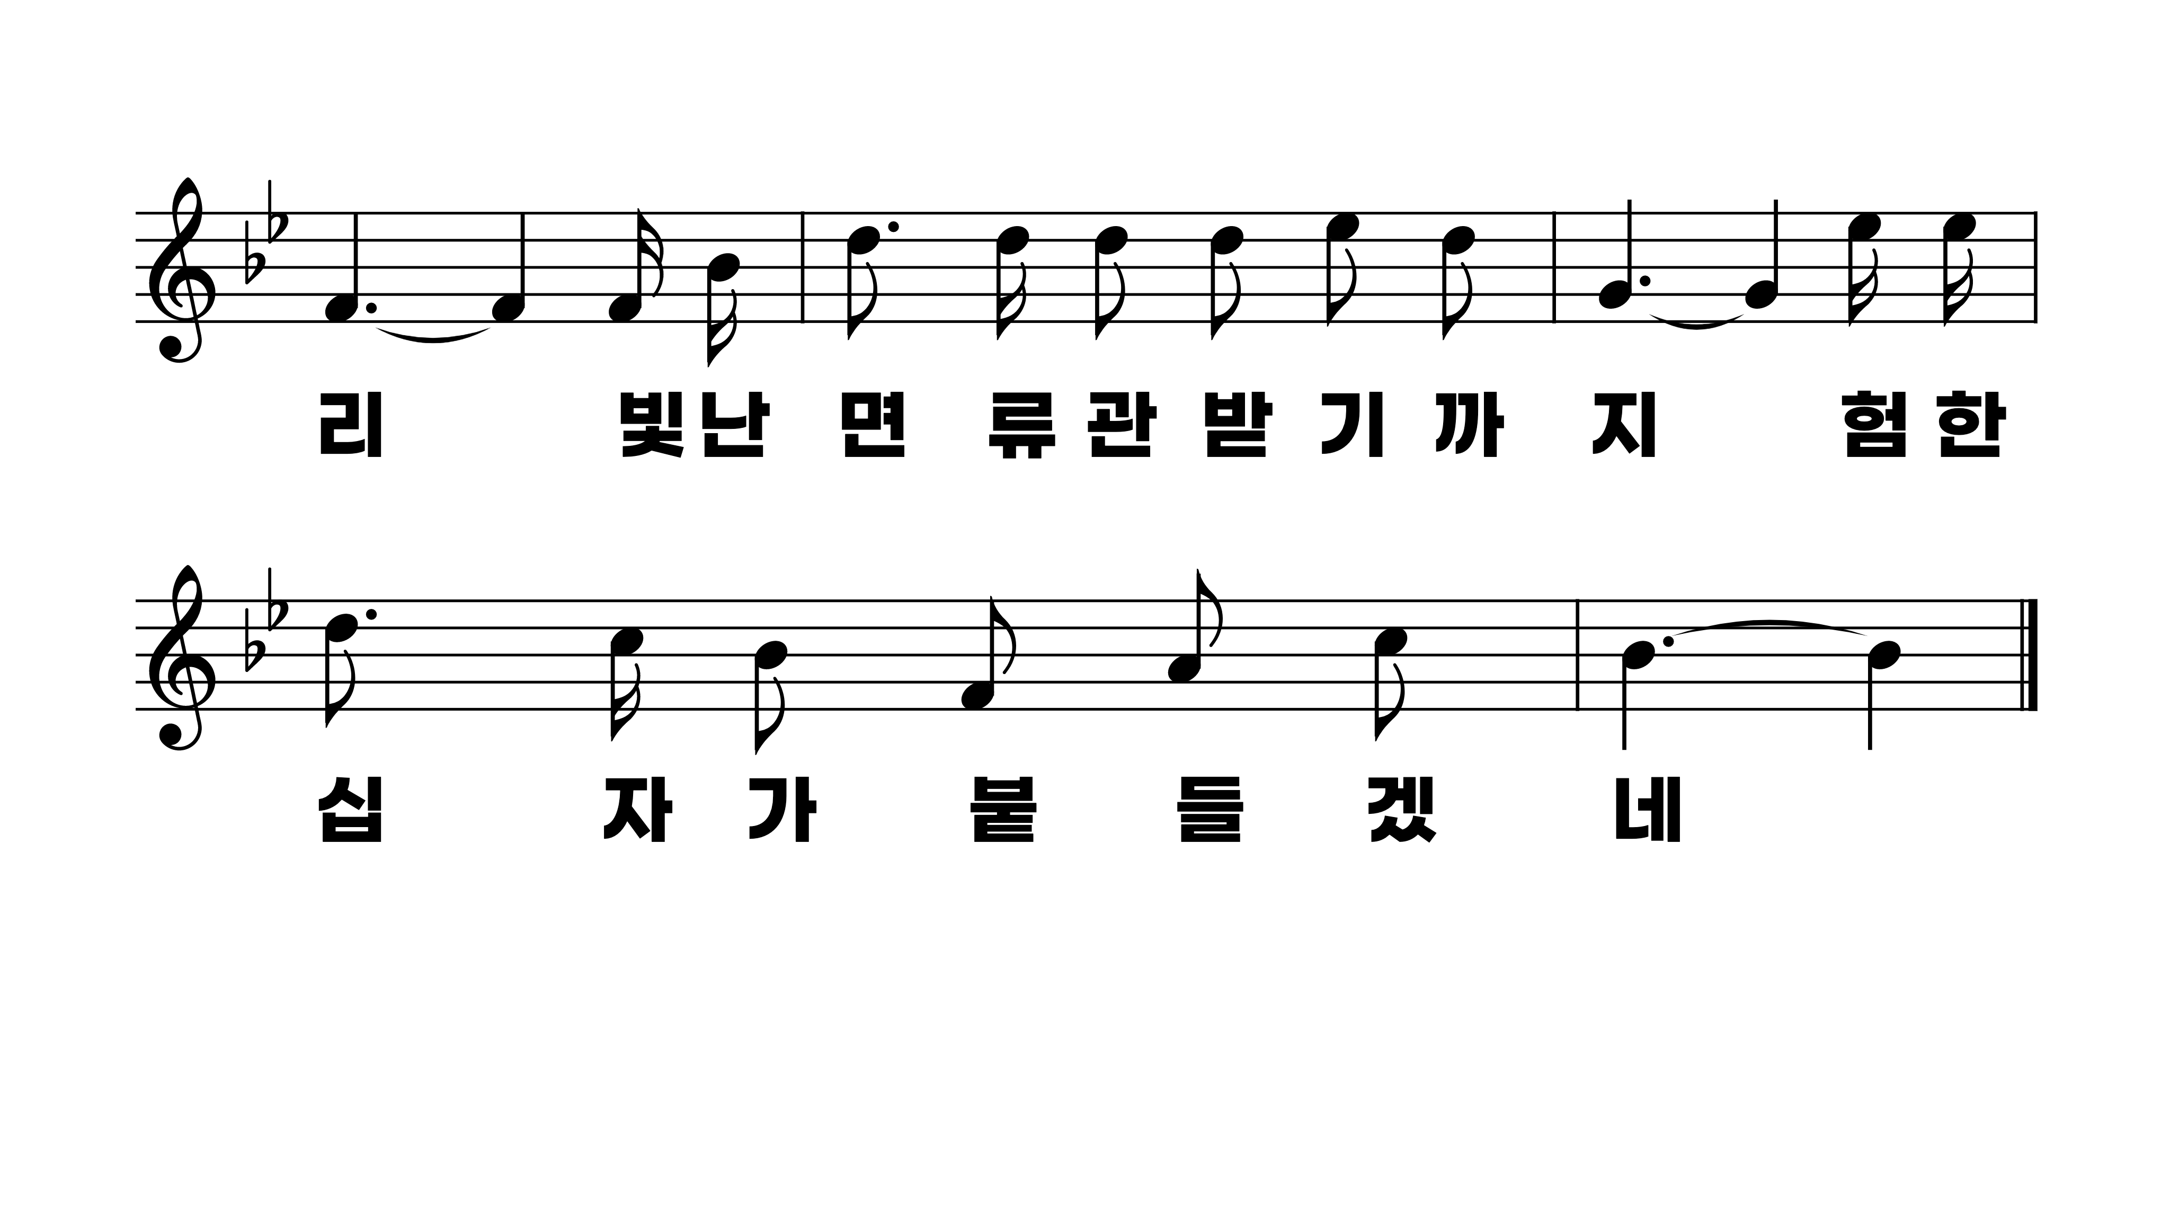
150장 갈보리산 위에
1.갈보리산위
2.멸시천대받
3.험한십자가
4.주님예비하

Slide 10
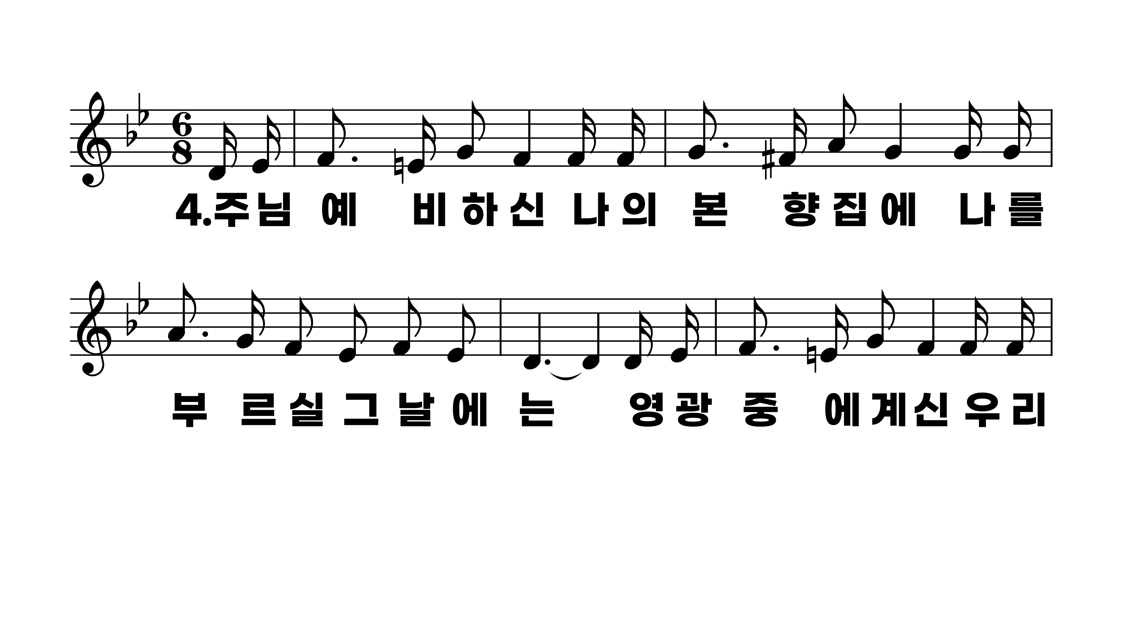
150장 갈보리산 위에
1.갈보리산위
2.멸시천대받
3.험한십자가
4.주님예비하

Slide 11
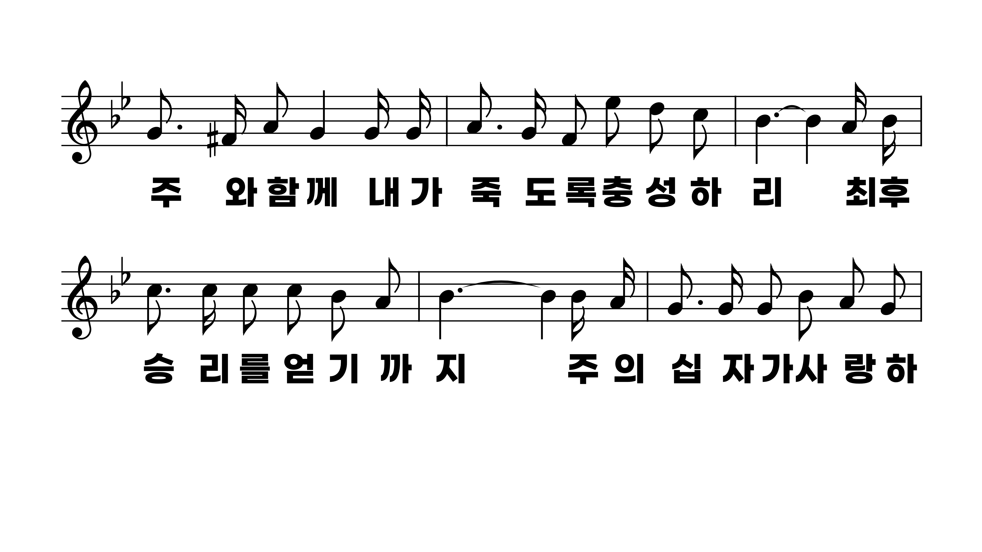
150장 갈보리산 위에
1.갈보리산위
2.멸시천대받
3.험한십자가
4.주님예비하

Slide 12
150장 갈보리산 위에
1.갈보리산위
2.멸시천대받
3.험한십자가
4.주님예비하

